Slide 1


STARPTAUTISKĀ KONFERENCE
Komunikācijas prasmes cilvēkiem
ar funkcionāliem traucējumiem
Kā man saprast un būt saprastam?
Vineta Cibiņa, Linda Stukule
Rīgas 1. pamatskola – attīstības centra
speciālie pedagogi, lietišķās uzvedības analītiķi apmācībā
Riga, 2025

Slide 2

Lielākā problēma komunikācijā ir ilūzija, ka tā ir notikusi.
George Bernard Shaw

Slide 3

Informācijas nodošana un saņemšana
Neverbāla informācija Verbāla informācija
Uzmundrinājums, apstiprinājums, pozitīvais pastiprinātājs
Norādīšana uz īkšķi (sāpes, pušums, nagu laka, netīrs, virziens augšup)
Dzīvot zaļi
Dzīvot bezrūpīgi
Piekopt dabai draudzīgus ikdienas paradumus
Izvēlēties zaļu krāsu

Slide 4
Kad bērns nevar runāt viņa uzvedība runā viņa vietā.
Alberts Mehrabians

Slide 5
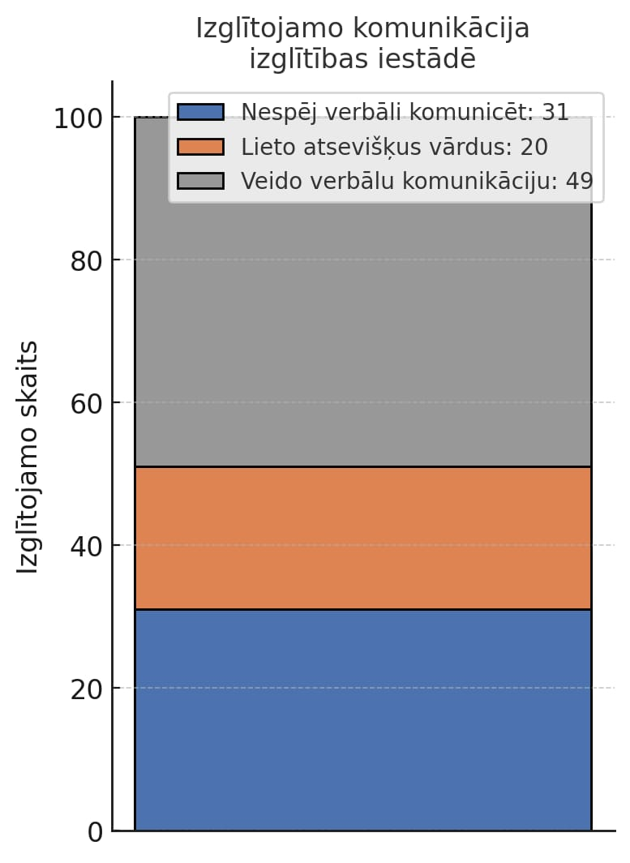
Nespēj verbāli komunicēt – 31%
Verbālā komunikācijā lieto atsevišķus vārdus, atdarina vārdus, eholālija – 20%
Veido verbālu komunikāciju. Ekspresīvā runā- vārdi, frāzes, teikumi. Var paust pamatvajadzības- 49%
Dati par 2024./2025.m.g

Slide 6
Kam mācīt?
Komunikācija nav privilēģija, tās ir tiesības un nepieciešamība.
Verbāls V | Minimāli verbāls MV | Neverbāls NV
Jessica A. Hellings , Saras Chen Singh, Sham Singh, An-Lin ChengMinimally Verbal Individuals with Autism Spectrum Disorders/Intellectual Disability and Challenging Behaviors: Can Strategic Psychiatric Treatment Help? DOI:10.3390/disabilities4020018

Slide 7

Kad un ko mācīt?
Komunikācija mācību saturā
Caurviju prasmes
Sadarbība
Sarunāties
PROCESS
Prasme veidot dialogu
Saprasties
UZDEVUMS
Prasme sasniegt vienošanos
Darīt kopā
MĒRĶIS
Prasme veidot partnerību

Slide 8
Ar ko sadarboties mācot komunikāciju?
Skolēni
Vecāki/aprūpētāji
Speciālisti (logopēdi, terapeiti, psihologi)
Sabiedrība
Izglītības iestāde

Slide 9

PALDIES
PAR UZMANĪBU!
«Mums jāatceras, ka mēs visi esam vienā laivā un mums jāatrod veidi kā strādāt kopā»
Gints Zilbalodis

